Slide 1
개폐장치에 대하여
BY. 박지인 , 김선

Slide 2
INDEX
01 개폐장치의 정의
02 역할과 종류
03 차단기, 단로기
04 GIS 시스템

Slide 3
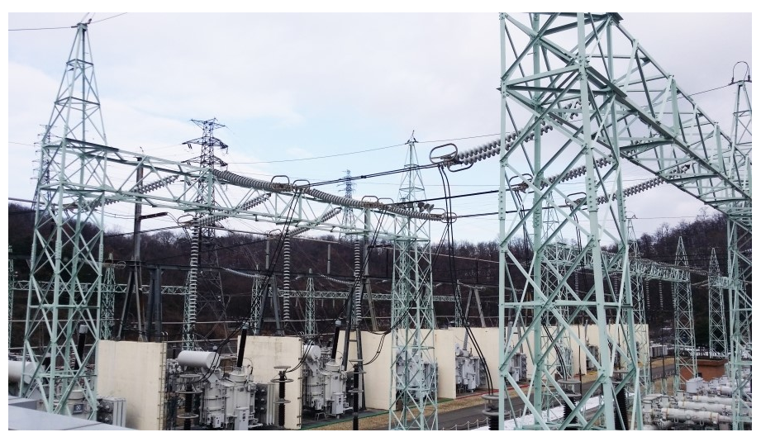
01 개폐장치의 정의
전류를 투입하여 통전 및 차단 시키는 데 사용하는 기구 또는 장치

Slide 4
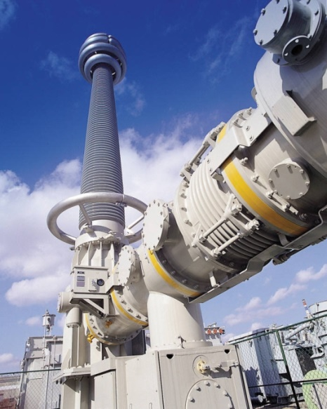
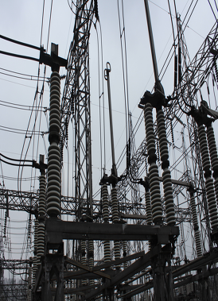
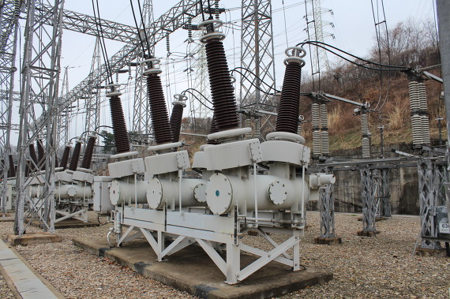
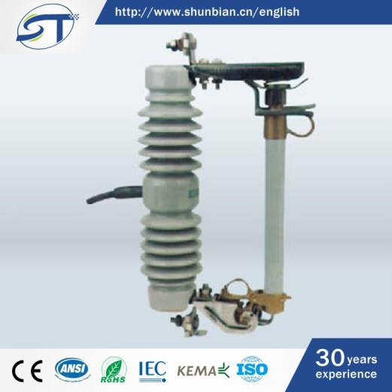
02 역할과 종류
개폐장치의 역할
휴전 구간의 확보
전류 통로 변경

Slide 5
03 차단기, 단로기
회로를 개방 및 투입
단지 충전된 전로 개폐
부하전류 개폐 불가
투입 시 양호한 도체
개방 시 양호한 절연체
차단기 투입 시 안전성 필요
차단기 개방 시 신속한 회로 불리

Slide 6
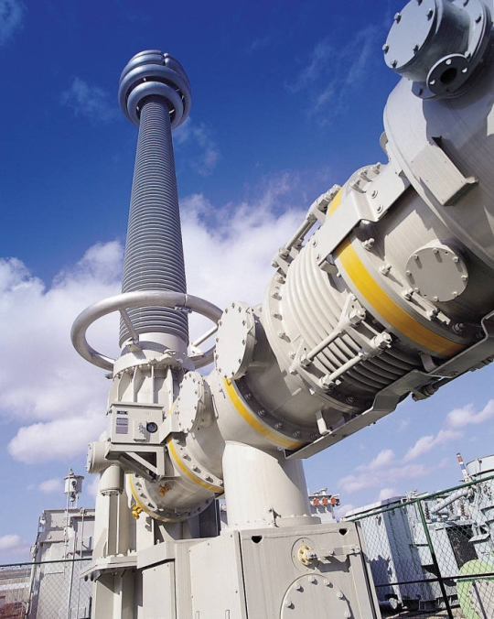
04 가스절연 개폐장치
(G.I.S : Gas Insulated Switchgear)
모선, 개폐장치, 기타 장치, SF6 가스

Slide 7
THANK YOU

